Slide 1


ACTIVIDAD PLAN DE DESARROLLO EDCII
LLANTERAMA TULANCINGO, S.A. DE C.V.
Descripción
"Crear opción para bloqueo automático de ventas a clientes que no cuenten con crédito liberado según las políticas de crédito y cobranza."
CÓDIGO
ACT.117
RESPONSABLE FECHA: 20/12/2016
Susana Espinoza Armenta

Slide 2
REQUISITOS
LLANTERAMA TULANCINGO, S.A. DE C.V.
OBJETIVO
Contar con procesos que ayude a un clima de control interno en las operaciones realizadas por personal de Distribuidor.
Dar de alta pantalla ejemplo de algunos cliente en donde se especifiqué su límite máximo de crédito así como su bloqueo automático, en caso de querer venderle cantidades mayores ese límite.
Nota: Estos límites de crédito deberán estar basados en documentación de expedientes así como de acuerdo a Política de crédito y cobranza.

Slide 3
LLANTERAMA TULANCINGO, S.A. DE C.V.
Para esta actividad se apoyo de la persona encargada de crédito y cobranza, en el cual se tienen criterios para la autorización de los limites, de acuerdo a la política de Crédito y Cobranza.
Se anexa impresión de pantalla en el cual se comprueba que están bloqueados los créditos y para poder liberados necesitan autorización previa.

Slide 4
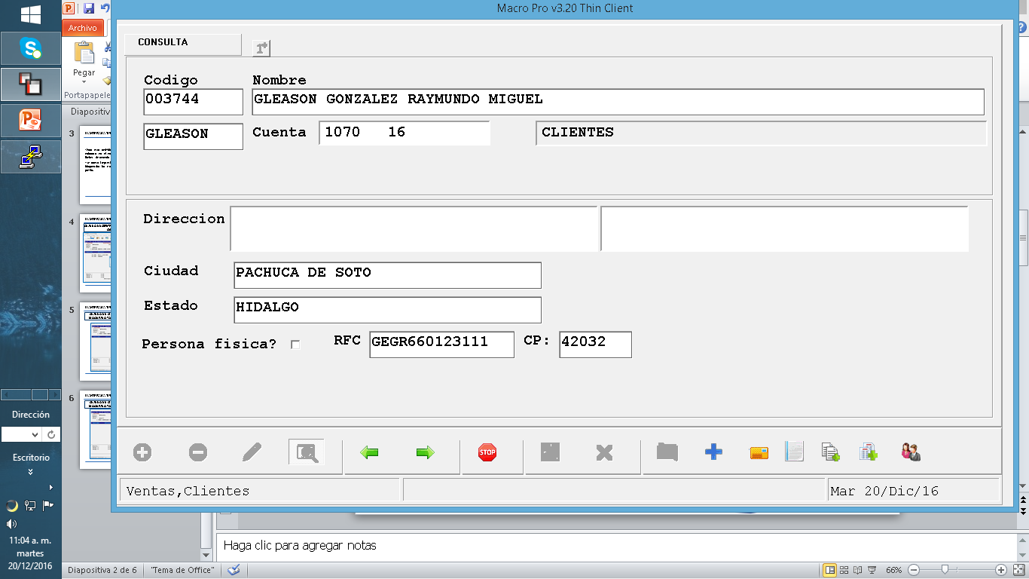
LLANTERAMA TULANCINGO, S.A. DE C.V.
LIMITE MAXIMO DE CREDITO

Slide 5
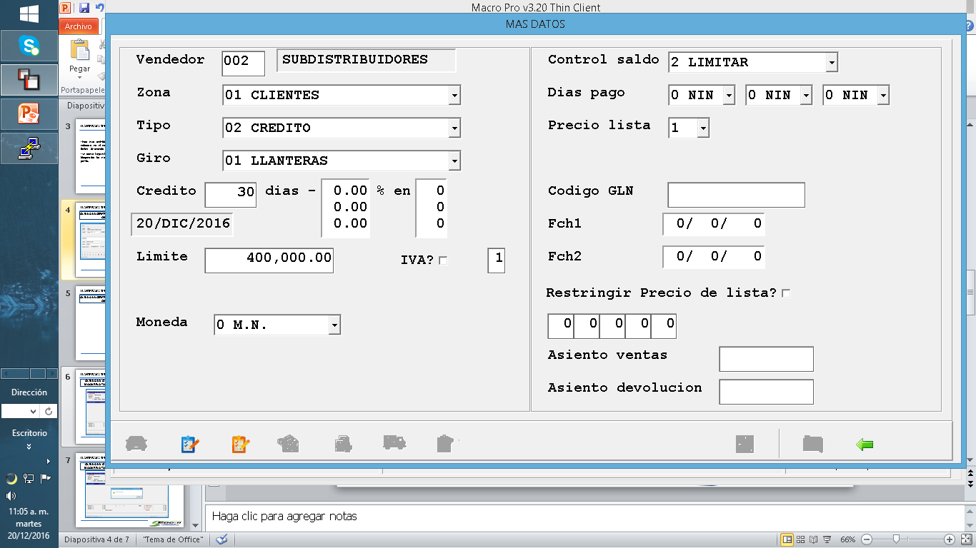
LLANTERAMA TULANCINGO, S.A. DE C.V.
LIMITE MAXIMO DE CREDITO

Slide 6
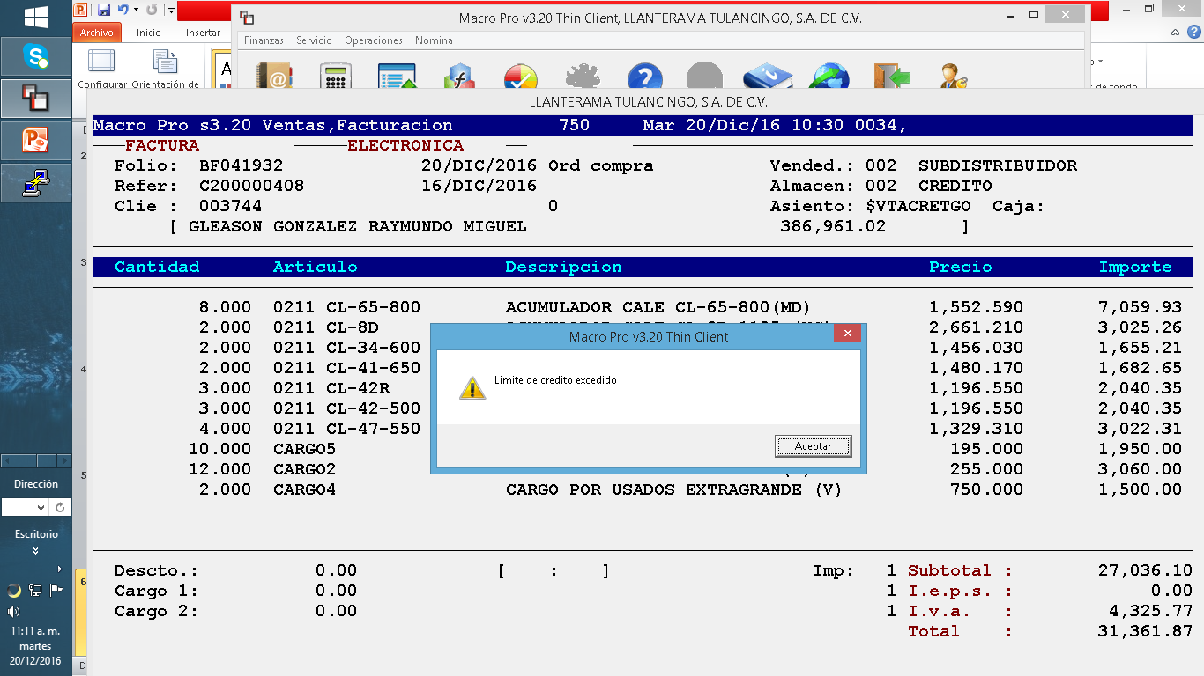
LLANTERAMA TULANCINGO, S.A. DE C.V.
CUANDO UN CLIENTE ESTA SOBRE SU LIMITE DE CREDITO
Si el cliente esta excedido o sobre pasa su limite de crédito, el departamento de crédito y cobranza tomara su criterio para la liberación del crédito, esto es en caso de que no tenga ninguna factura vencida.

Slide 7
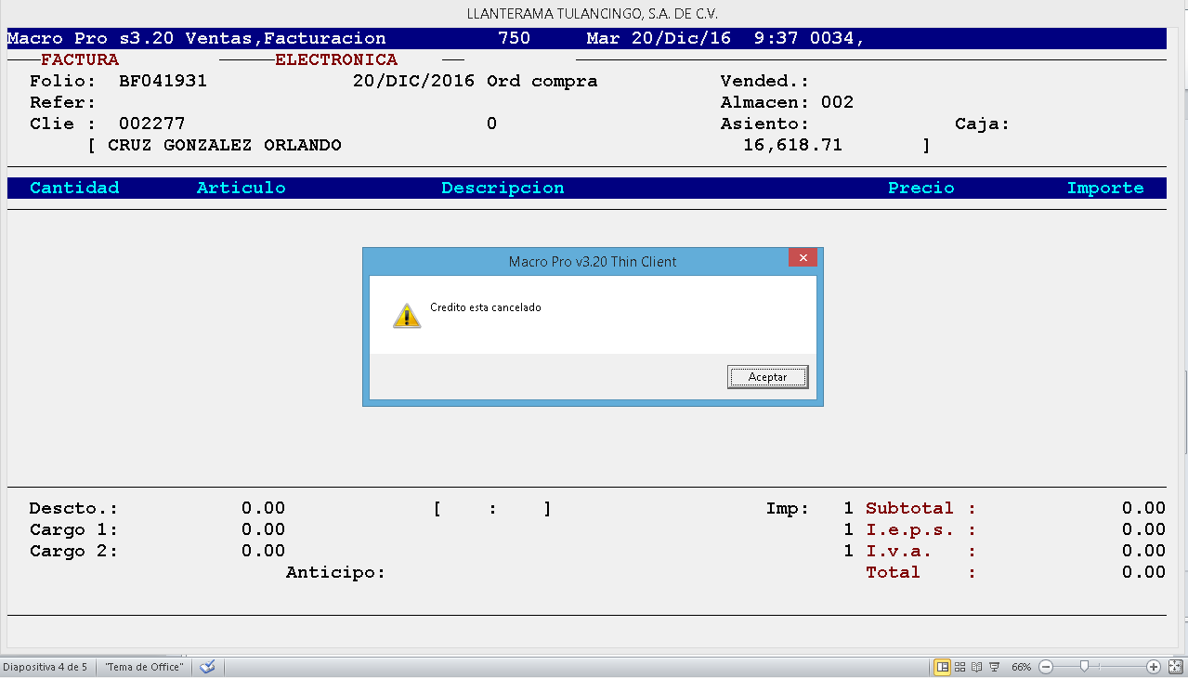
LLANTERAMA TULANCINGO, S.A. DE C.V.
CUANDO UN CLIENTE ESTA BLOQUEADO TOTALMENTE

Slide 8
LLANTERAMA TULANCINGO, S.A. DE C.V.
CUANDO UN CLIENTE ESTA BLOQUEADO TOTALMENTE
De acuerdo a los criterios de la política de crédito y Cobranza, para que un cliente tenga la liberación de su crédito, este debe de pagar el total del adeudo y se debe de reconsiderar la negociación de los días de crédito y disminución del monto.

